Slide 1
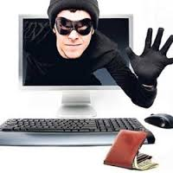
স্বাগতম

Slide 2
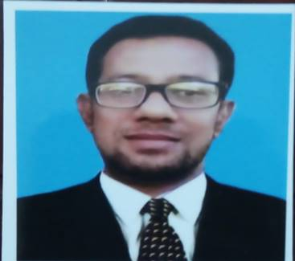
শিক্ষক পরিচিতি
পাঠ পরিচিতি
শ্রেণি: অষ্টম
বিষয়: তথ্য ও যোগাযোগ প্রযুক্তি
অধ্যায়: তৃতীয়
পাঠ: 19
সময়: ৫০ মিনিট
তারিখ:
মোঃ আমিনুল হক নয়ন
সহকারি শিক্ষক (আইসিটি ) বিন্দুবাসিনি সরকারি বালক উচ্চ বিদ্যালয় ,টাঙ্গাইল।
মোবাইলঃ ০১৭৪৮ ৩০২৪৭৫

Slide 3
ভিডিওটি মনোযোগ দিয়ে দেখ
এ ধরণের অপরাধের নাম কী?
Notes:
ভিডিও প্রদর্শনের মাধ্যমে মনোযোগ আকর্ষণ ও পাঠ ঘোষণা করা হবে।

Slide 4
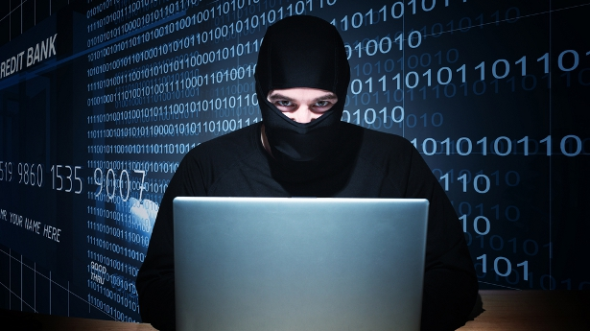
সাইবার ক্রাইম
আজকের পাঠের বিষয়-
Notes:
পাঠ বোর্ডে লিখে দেওয়া হবে।

Slide 5
শিখনফল
এই পাঠ শেষে শিক্ষার্থীরা…
১। সাইবার ক্রাইম এর ধারণা ব্যাখ্যা করতে পারবে;
২। ঘটে যাওয়া সাইবার ক্রাইম সম্পর্কে বর্ণনা দিতে পারবে;
৩। সাইবার ক্রাইমের কুফল বর্ণনা করতে পারবে।

Slide 6
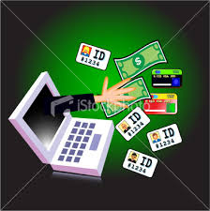
সাইবার ক্রাইম কী?
ইন্টারনেট ও তথ্য প্রযুক্তি ব্যবহার করে ক্ষতিকর কিছু করা।
Notes:
প্রশ্ন ও উত্তরের মাধ্যমে সাইবার ক্রাইমের সংজ্ঞা দেওয়া হবে।

Slide 7
জোড়ায় কাজ
তিনটি ঘটনা কী কারণে সংঘঠিত হয়েছিল?
Notes:
মাথা খাটানোর মাধ্যমে জোড়ায় কাজ প্রদান করা হবে।

Slide 8
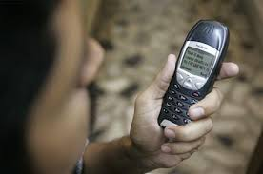
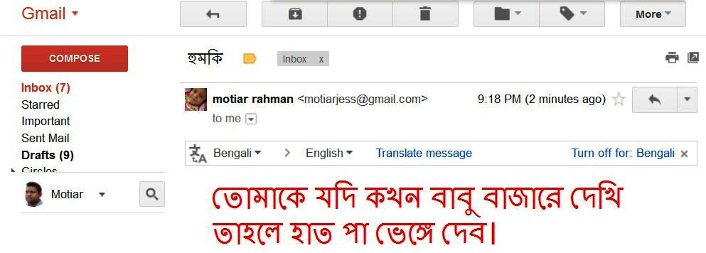
হুমকি প্রদর্শন
স্যার,
ই-মেইল, ফেসবুক, মোবাইলসহ নানা সামাজিক যোগাযোগ মাধ্যম ব্যবহার করে হুমকি প্রদর্শন করা এক ধরনের সাইবার ক্রাইম।

Slide 9
বাড়িরকাজ
সাইবার অপরাধ রোধে তুমি কী কী সর্তকতা অবলম্বন করবে?

Slide 10
ধন্যবাদ

